Slide 1
hoaxy a fake news
Matúš Mičieta, 2.C

Slide 2
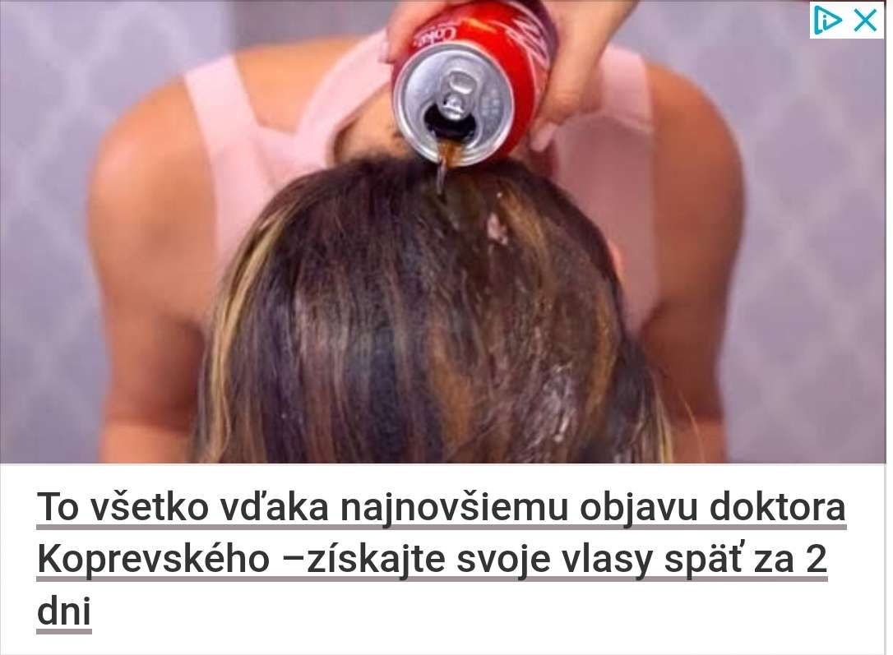
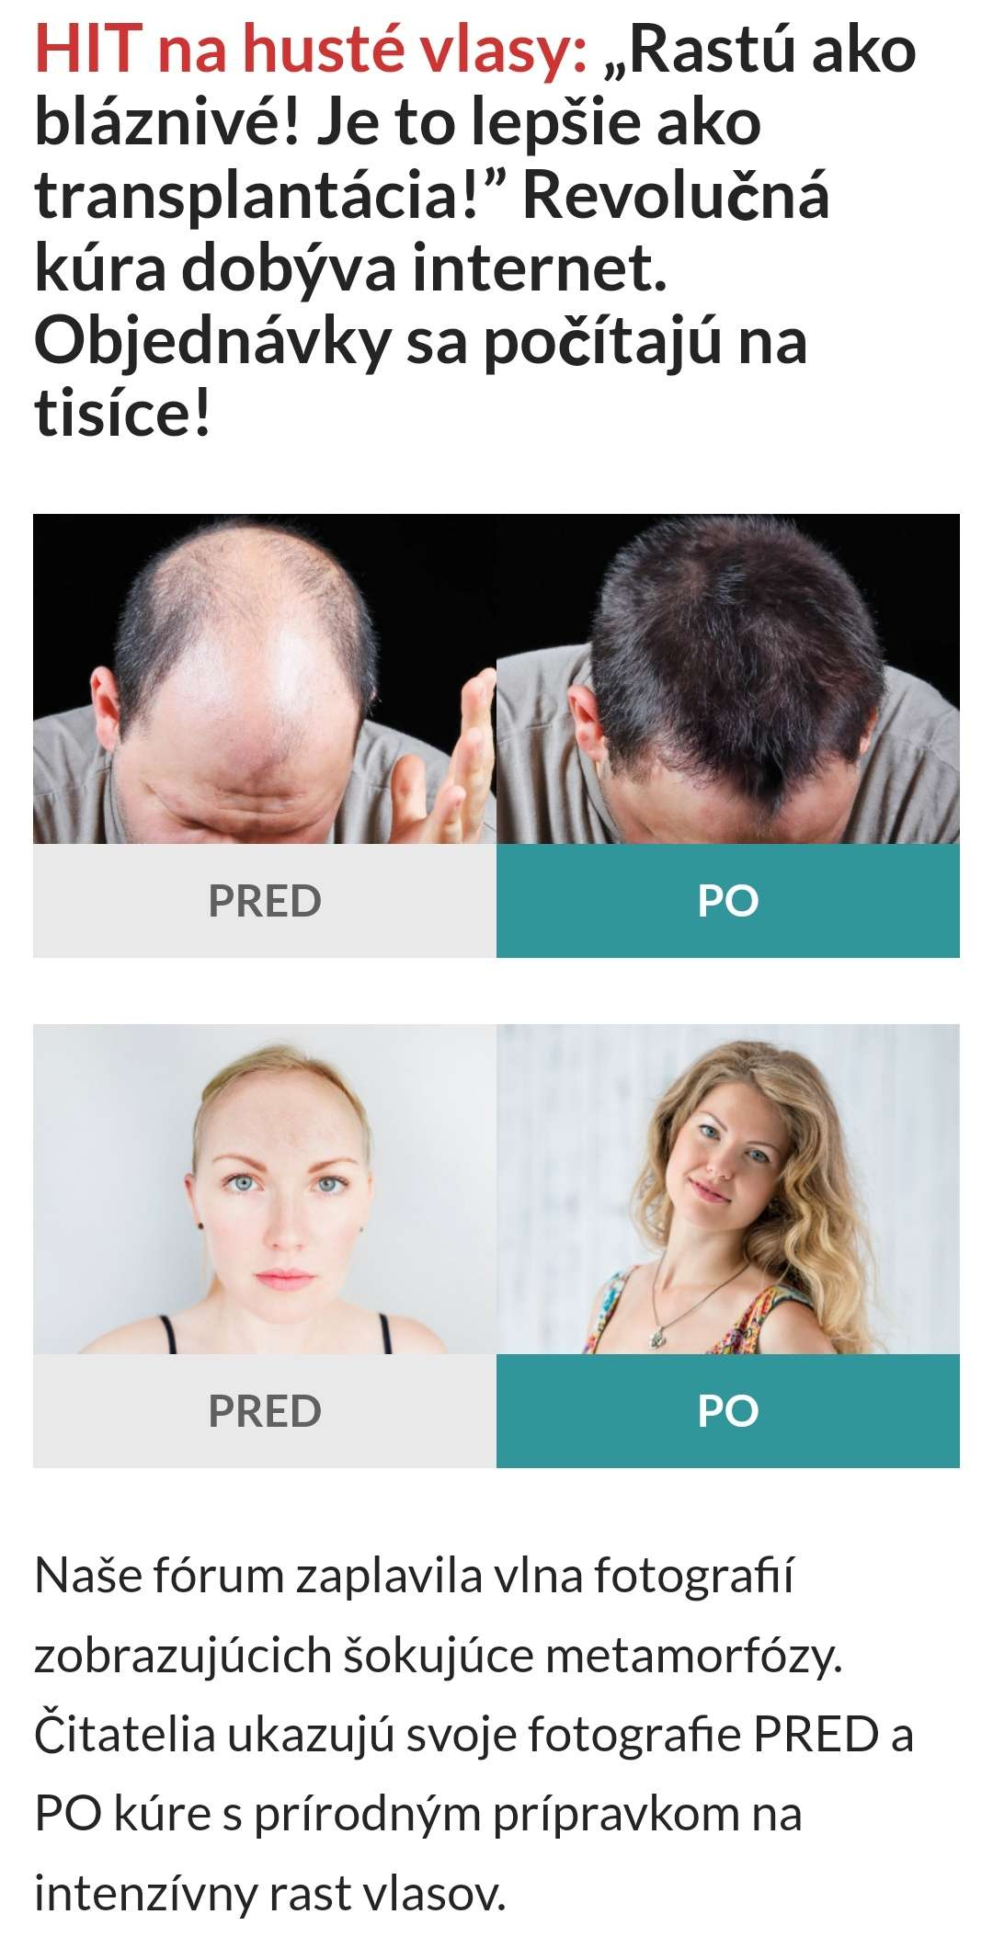

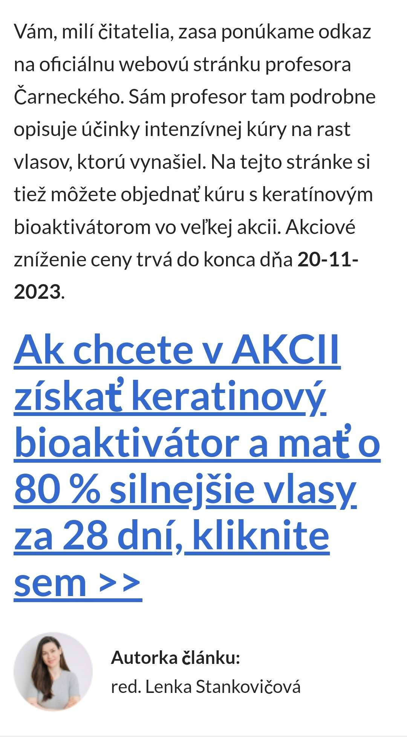
fake news – falošné správy
zámerné napodobenie formátu spravodajstva/žurnalistiky
zavádzajúca, nepravdivá informácia
cieľ:
  získanie výhody pre pôvodcu
  poškodiť reputáciu:
    fyzickej osoby
    právnickej osoby
manipulovať, ovplyvniť príjemcov
Notes:
Výhody:
- v podobe peňažného zisku napr. reklamy na zázračné produkty, kt. sľubujú zaručený výsledok, ale často ide o neoverené tvrdenia
Často sú súčasťou informačného boja.
Ich hlavným zámerom je príjemcov manipulovať alebo aspoň ich ovplyvniť.

Slide 3




fake news – falošné správy
typy fake news:
  satira/paródia
  falošné spojenie
  falošný kontext
  zavádzajúci obsah
  manipulovaný obsah
  vymyslený obsah
  obsah pod falošným menom
patria k nim:
  senzačné alebo zavádzajúce titulky
  clickbait
  prispôsobený obsah sociálnych sietí
Notes:
Prispôsobený obsah sociálnych sietí: na základe predchádzajúcich vyhľadávaní – ponúka len obmedzený okruh informácií
satira alebo paródia („žiadny úmysel spôsobiť ujmu, ale má potenciál oklamať“)
falošné spojenie („keď nadpisy, vizuály alebo titulky odporujú obsahu“)
zavádzajúci obsah („zavádzajúce použitie informácií na zasadenie témy alebo jednotlivca do vedome skresleného rámca“)
falošný kontext („keď je skutočný obsah spojený s falošnými kontextovými informáciami“)
obsah uvádzaný pod falošným menom („keď sú pravdivé zdroje zosobnené prostredníctvom falošných, vymyslených zdrojov")
manipulovaný obsah („keď sú skutočné informácie alebo snímky manipulované s cieľom oklamať“, ako pri „upravenej“ fotografii)
vymyslený obsah („nový obsah je stopercentne nepravdivý, určený na podvádzanie a poškodzovanie“)

Slide 4
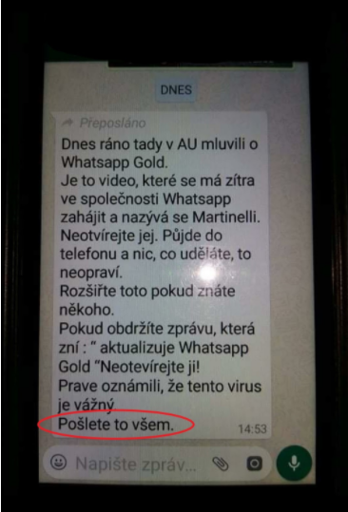
hoaxy
nepravdivé informácie
nabádajú na ďalšie šírenie
poplašná, falošná správa
znaky:
  popieranie, že sú hoaxami
  nemajú autora
  obsahujú výzvu na šírenie
  obsahujú množstvo ! a ?
  odkazy na iluzórne autority
  zlá gramatika
  používanie veľkých písmen

Slide 5
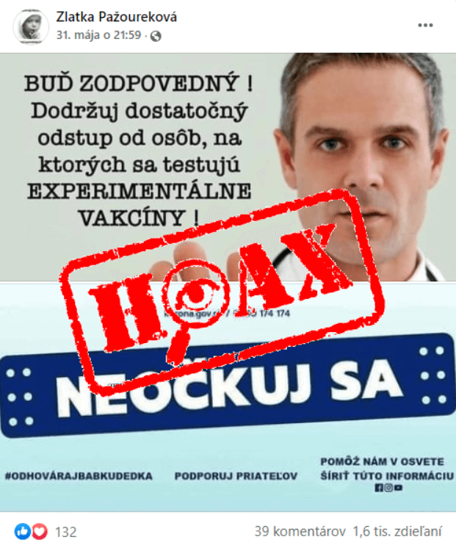
hoaxy
Typy:
  poplašné správy
  zábavné hoaxy
  reťazové listy
  prosby o pomoc
  nebezpečné rady
  vymyslené petície a výzvy
  politické hoaxy
  rôzne podvody
Notes:
Poplašné správy: cieľom je vzbudiť strach a donútiť príjemcu k reakcii – zdieľanie
Zábavné hoaxy : cieľom je pobaviť, nie každý to musí pochopiť:
Reťazové listy: pošli to napr. 10 ľuďom, tento človek tak neurobil a zomrela mu dcéra, ...
Vymyslené petície a výzvy: kedysi platné, dnes len kolujú internetom
Prosby o pomoc: - neaktuálne, len kolujú internetom
- podvrhy
Politické hoaxy: napr. politik rozšíri hoaxy o svojom oponentovi, ...

Slide 6
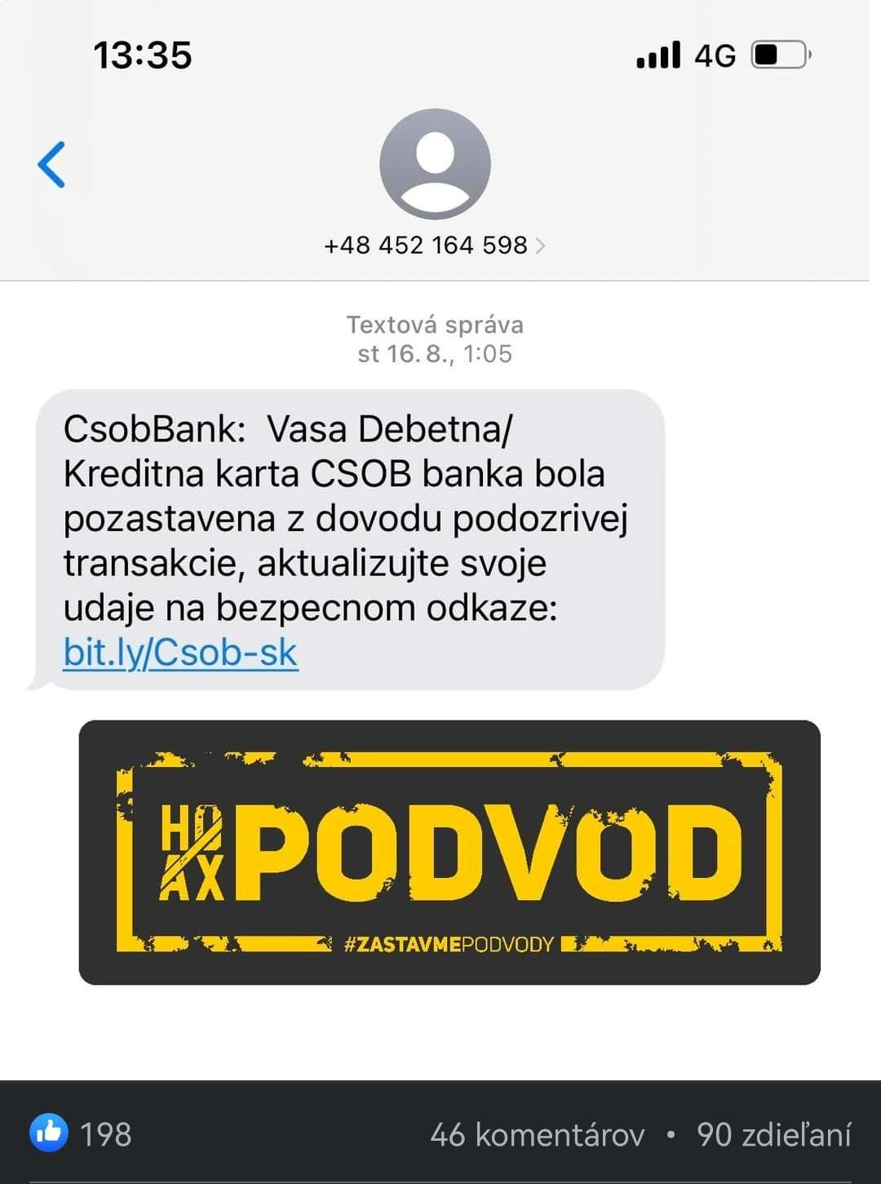
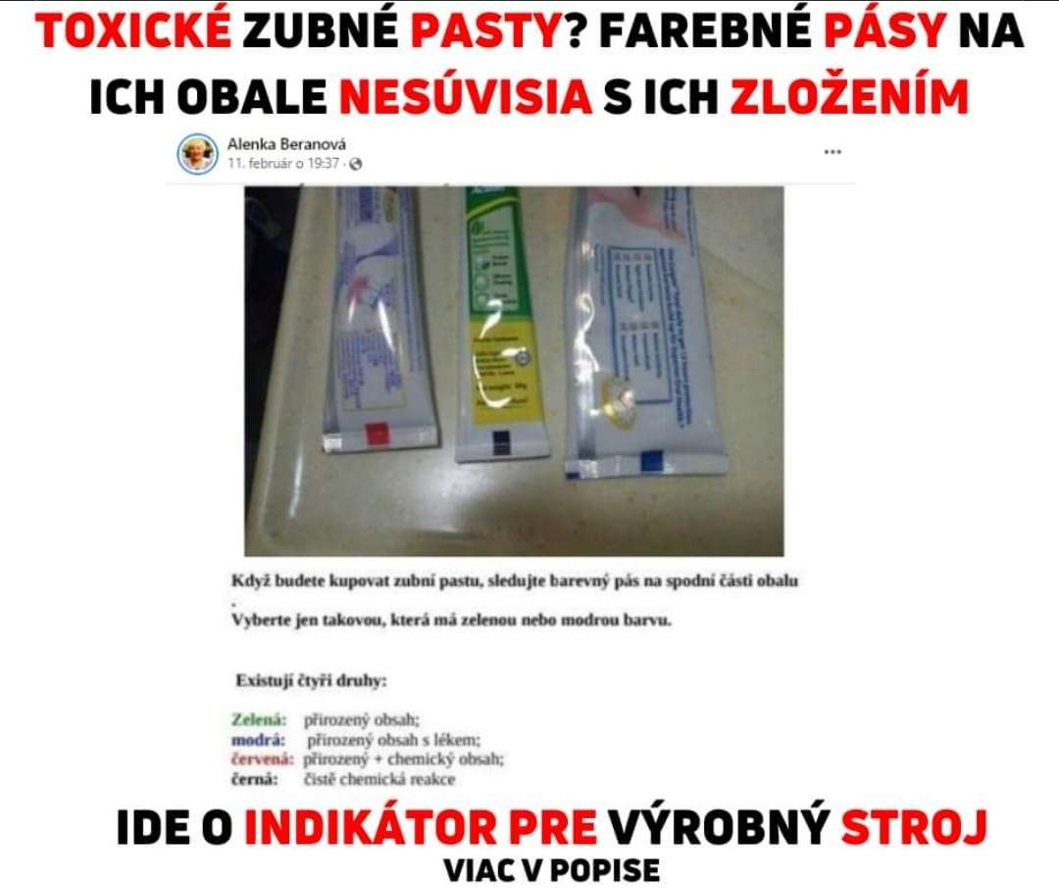
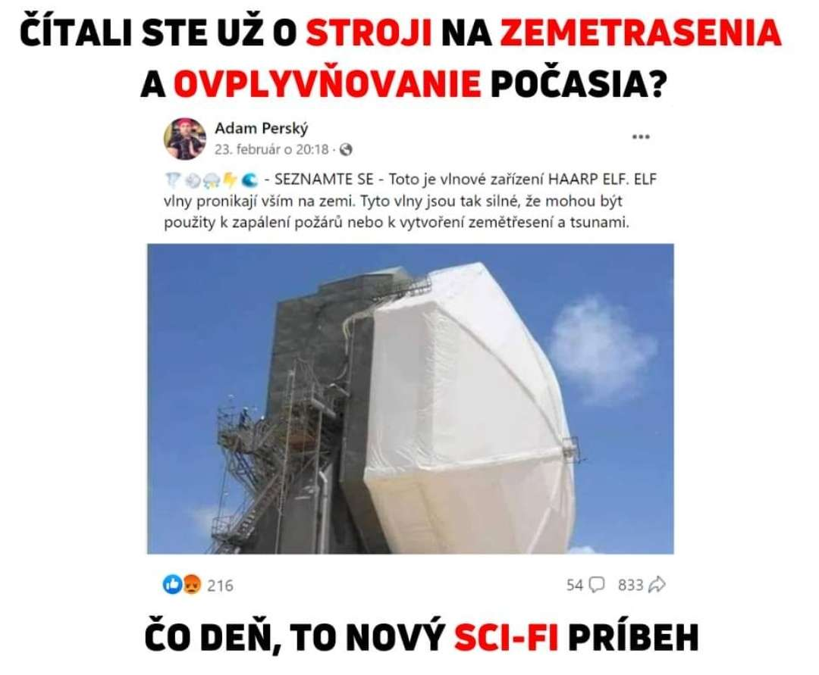
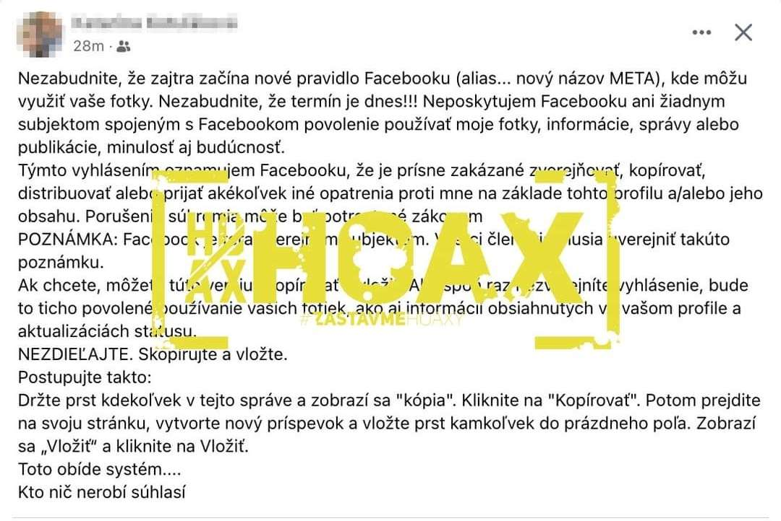
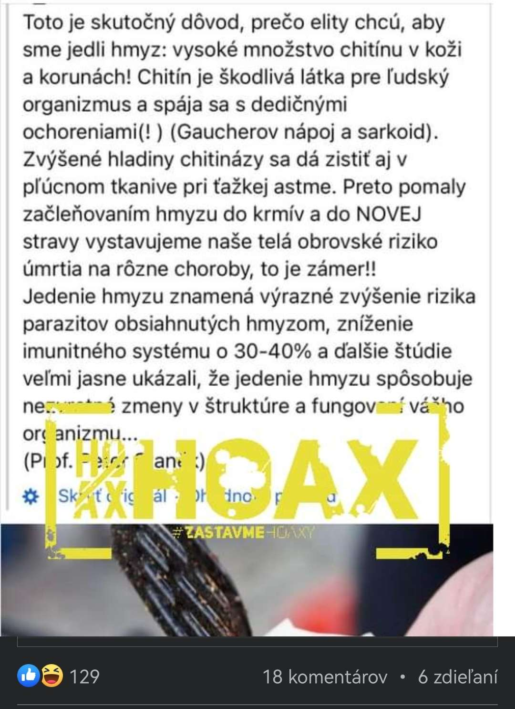
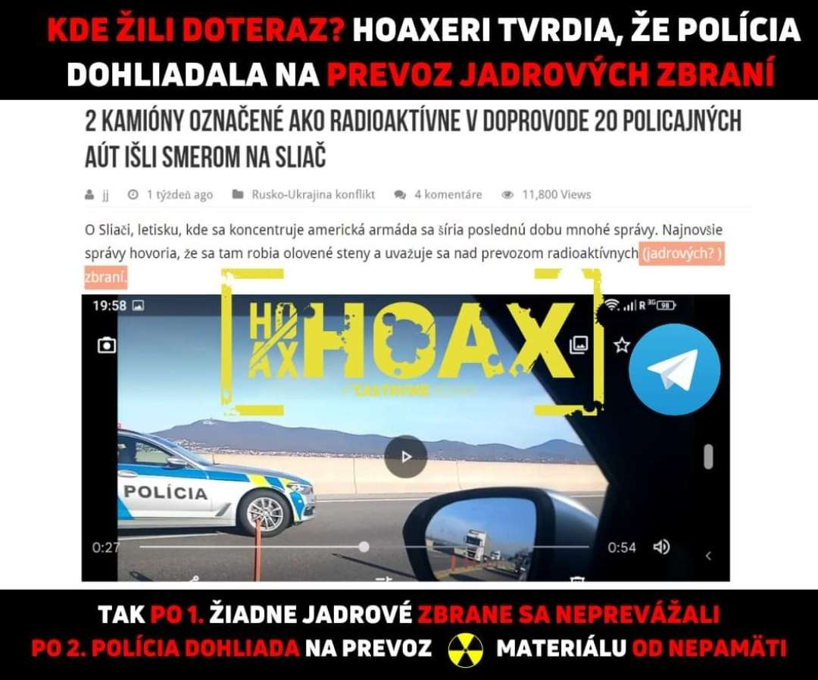
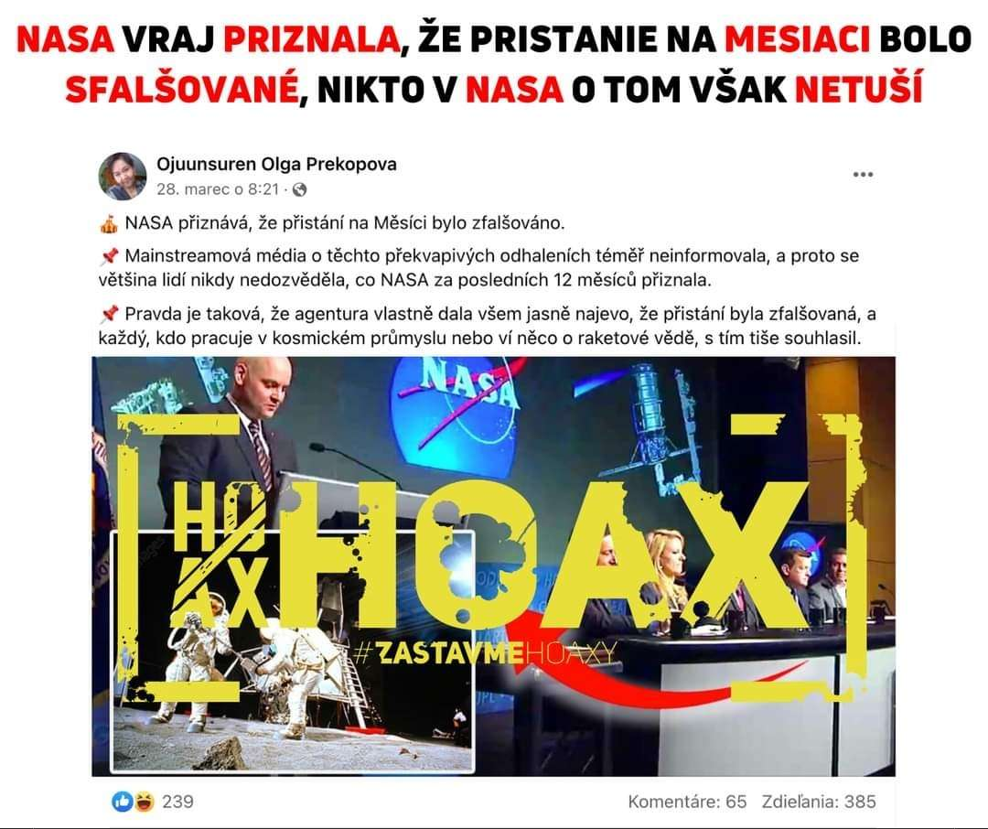
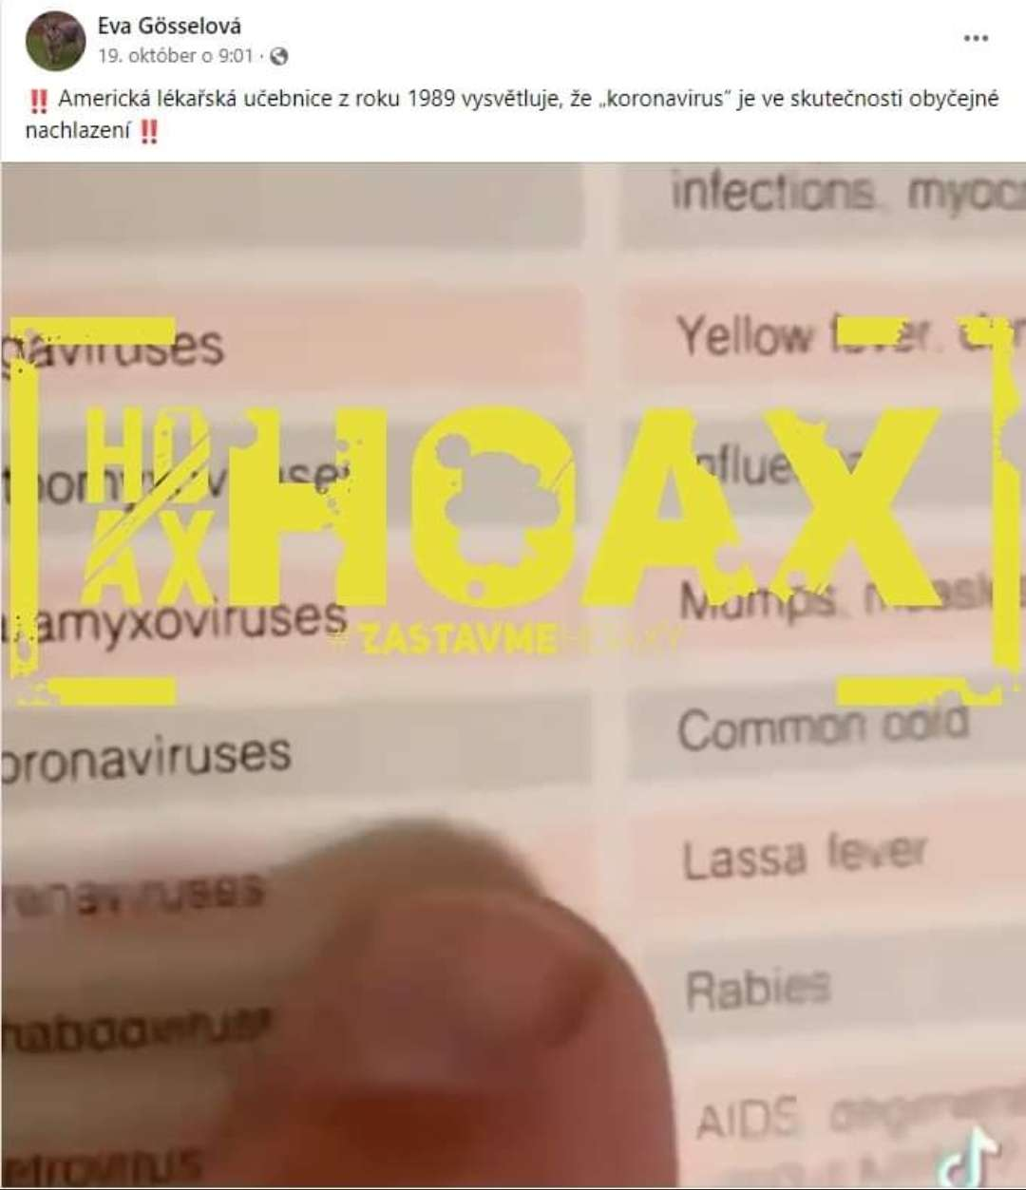
Pozor, Facebook bude platený! Jediná možnosť, ako tomu zabrániť, je preposlať túto správu 23452527245 ľudom do 10 sekúnd, inak ťa zožerie ružový dinosaurus!

Slide 7
Ďakujem za pozornosť
Zdroje: wikipedia
https://visibility.sk/blog/slovnik/hoax/
https://www.avast.com/sk/besafeonline/blog/co-je-to-hoax-a-preco-sa-posiela
https://reginavychod.rtvs.sk/rubriky/myslim-teda-som/246378/fake-news-a-hoaxy-aky-je-medzi-nimi-rozdiel
https://e-bezpeci.cz/index.php/rizikove-jevy-spojene-s-online-komunikaci/hoax-fake-news
Hoaxy a podvody – Polícia SR

